Slide 1
CIE Bölüm4. Ulaşım için Aydınlatma ve Sinyalizasyon (Lighting and Signalling for Transport)
Prof. Dr. Sermin ONAYGİL
ATMK 17. OLAĞAN GENEL KURUL TOPLANTISI, 19.01.2012
Yıldız Teknik Üniversitesi Mimarlık Fakültesi Prof.Alpay Aşkun Salonu Beşiktaş İSTANBUL

Slide 2
Bölüm 4. Ulaşım için Aydınlatma ve Sinyalizasyon
Görev Tanımı:
Yol ve araç aydınlatması, tüneller de dahil her tip yol, her çeşit araç ve kullanıcı için işaret, sinyalizasyon; yol taşımacılığından farklı ulaşım tipleri için görsel yardımcı elemanlar gibi ulaşım ve trafik için gerekli bilgiler, görsel sinyalizasyon ve aydınlatma konularında çalışır.
Yönetici (Director) : Ad de Visser (Hollanda)
Yönetici Yardımcısı : Ron Gibbons (ABD)
Yönetici Yardımcısı : Yandan Lin (Çin)
Sekreter : Ans van den Broek (Hollanda)
Editör : Nigel Parry (İngiltere)
19/01/2012 tarihli ATMK – CIE BİLGİLENDİRME TOPLANTISI

Slide 3
TEKNİK KOMİTELER (İşaret, Sinyalizasyon ve Araç Farları ile ilgili)
4-32. Surface Colours for Traffic Signs
(Trafik İşaretleri için Yüzey Renkleri)
4-40. Requirements for Retroreflective Traffic Signs
(Fosforlu-yansıtıcılı Trafik İşaretleri için Gereklilikler)
4-45. Performance Assessment Method for Vehicle Headlamps
(Araç Farları için Performans Değerlendirme Yöntemi)
4-46. 300 mm Roundel Signals
(300 mm Yuvarlak Sinyalizyon Lambaları)
4-49. Guide to the Properties and uses of Retrofeflectors at Night
(Gece Fosforlu-yansıtıcılı elemanların kullanımı ve Özellikleri için Kılavuz)
19/01/2012 tarihli ATMK – CIE BİLGİLENDİRME TOPLANTISI

Slide 4
TEKNİK KOMİTELER (Yol ve Tünel Aydınlatması ile ilgili)
4-15. Roadlighting Calculations (Yol aydınlatması Hesapları)
4-21. Interference by Light with Astronomical Observations
(Işık ile Astronomik Gözlemlerin Etkileşimi)
4-33. Discomfort Glare in Road Lighting
(Yol aydınlatmasında Psikolojik Kamaşma)
4-36. Visibility Design for Roadway Lighting
(Yol aydınlatmasında Görülebilirlik Tasarımı)
4-47. Application of LED’s in Transport Lighting and Signalling
(Ulaşım aydınlatması ve Sinyalizasyonunda LED uygulamaları)
4-48. White Light on Road Lighting
(Yol aydınlatmalarında Beyaz Işık)
4-50. Road Surface Characterization for Lighting Applications
(Aydınlatma uygulamaları için Yol Yüzeylerinin Karakterizasyonu)
4-51. Optimization of Road Lighting (Yol aydınlatması Optimizasyonu)
19/01/2012 tarihli ATMK – CIE BİLGİLENDİRME TOPLANTISI

Slide 5
AKTİF GÖREV YAPILAN TEKNİK KOMİTELER
4-15. Roadlighting Calculations (Yol aydınlatması Hesapları) - Başkan
4-33. Discomfort Glare in Road Lighting
(Yol aydınlatmasında Psikolojik Kamaşma) - Üye
4-36. Visibility Design for Roadway Lighting
(Yol aydınlatmasında Görülebilirlik Tasarımı) - Üye
4-47. Application of LED’s in Transport Lighting and Signalling
(Ulaşım aydınlatması ve Sinyalizasyonunda LED uygulamaları) - Üye
4-48. White Light on Road Lighting
(Yol aydınlatmalarında Beyaz Işık) - Üye
4-50. Road Surface Characterization for Lighting Applications
(Aydınlatma uygulamaları için Yol Yüzeylerinin Karakterizasyonu) - Üye
4-51. Optimization of Road Lighting (Yol aydınlatması Optimizasyonu) - Üye
19/01/2012 tarihli ATMK – CIE BİLGİLENDİRME TOPLANTISI

Slide 6
YAYINLAR (Teknik Raporlar) – 2000 yılı sonrası
CIE 194:2011 “On Site Measurement of the Photometric of Road and Tunnel
Lighting” (Yol ve Tünel aydınlatmalarının Saha Ölçümleri)
CIE 193:2010 “Emergency Lighting in Road Tunnels”
(Yol tünellerinde Acil durum Aydınlatması)
CIE 189:2010 “Calculations of Tunnel Lighting Quality Criteria”
(Tünel Aydınlatma Kalite Kriterlerinin Hesaplanması)
CIE 115:2010 “Lighting of Roads for Motor and Pedestrian Traffic”
(Motor ve Yaya Trafiği için Yol aydınlatması)
CIE 188:2010 “Performance Method for Vehicle Headlighting Systems”
(Araç Far Sistemleri için Performans Yöntemleri)
CIE 183:2008 “Definition of the Cut-Off of Vehicle Headlights”
(Araç Farları Ekranlanması Tanımları)
CIE 180:2007 “Road Transport Lighting for Developing Countries”
(Gelişmekte olan ülkeler için Yol Ulaşım aydınlatması)
19/01/2012 tarihli ATMK – CIE BİLGİLENDİRME TOPLANTISI

Slide 7
YAYINLAR (Teknik Raporlar) – 2000 yılı sonrası
CIE 088:2004 “Guide for the Lighting of Road Tunnels and Underpasses”
(Yol tünelleri ve Alt geçitlerin Aydınlatma Kılavuzu)
CIE 144:2001 “Road Surface and Road Marking Reflection Characteristics”
(Yol yüzeyi ve Yol İşaretleri Yansıtma Karakteristikleri)
CIE 143:2001 “International Recommendations for Colour Vision Requirements
for Transport”
(Ulaşım için Renkli Görüş Gereklikleri için Uluslararası Öneriler)
CIE 140:2000 “Road Lighting Calculations” (Yol aydınlatma Hesapları)
CIE 137:2000 “The Conspicuity of Traffic Signs in Complex Backgrounds”
(Kompleks Fonlarda Trafik İşaretlerinin Farkedilebilirliği)
CIE 136:2000 “Guide to the Lighting of Urban Areas”
(Kent içi Aydınlatma Kılavuzu)
19/01/2012 tarihli ATMK – CIE BİLGİLENDİRME TOPLANTISI

Slide 8
Hazırlama Grubunda Yer Alınan Teknik Raporlar
CIE 189:2010 “Calculations of Tunnel Lighting Quality Criteria”
(Tünel Aydınlatma Kalite Kriterlerinin Hesaplanması)
CIE 115:2010 “Lighting of Roads for Motor and Pedestrian Traffic”
(Motor ve Yaya Trafiği için Yol aydınlatması)
CIE 088:2004 “Guide for the Lighting of Road Tunnels and Underpasses”
(Yol tünelleri ve Alt geçitlerin Aydınlatma Kılavuzu)
CIE 140:2000 “Road Lighting Calculations” (Yol aydınlatma Hesapları)
19/01/2012 tarihli ATMK – CIE BİLGİLENDİRME TOPLANTISI

Slide 9
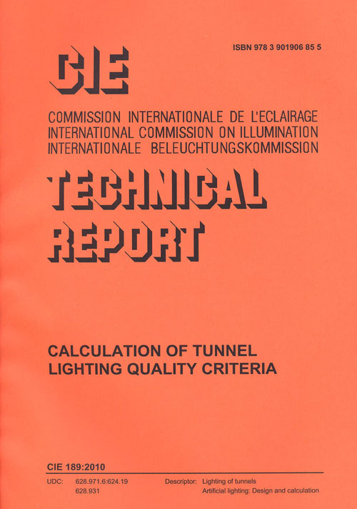
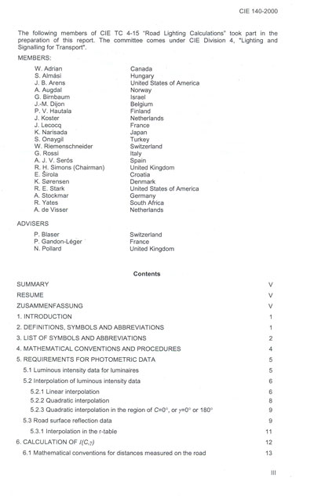
Hazırlama Grubunda Yer Alınan Teknik Raporlar
19/01/2012 tarihli ATMK – CIE BİLGİLENDİRME TOPLANTISI

Slide 10
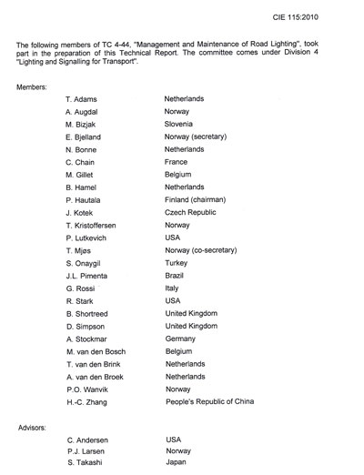
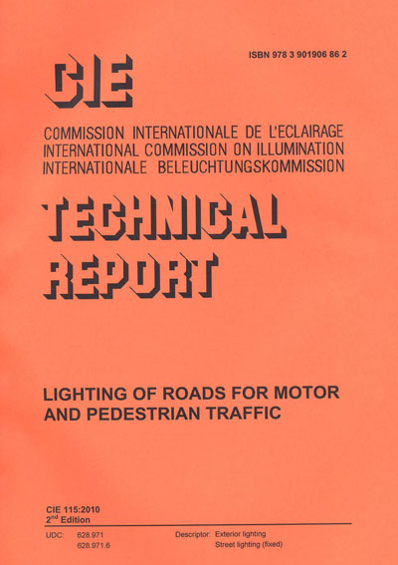
Hazırlama Grubunda Yer Alınan Teknik Raporlar
19/01/2012 tarihli ATMK – CIE BİLGİLENDİRME TOPLANTISI

Slide 11
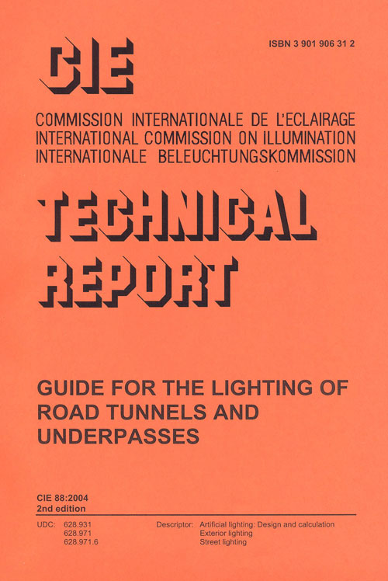
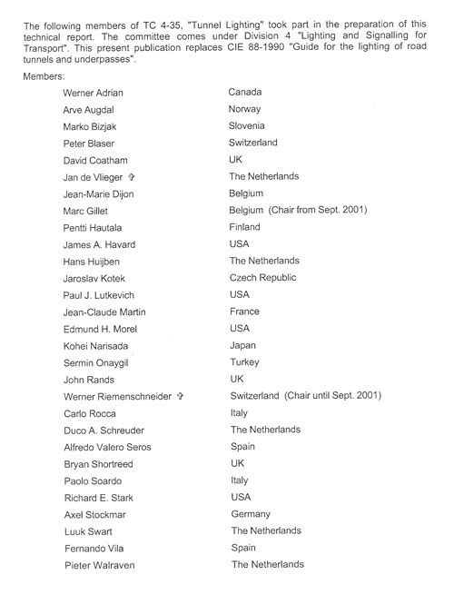
Hazırlama Grubunda Yer Alınan Teknik Raporlar
19/01/2012 tarihli ATMK – CIE BİLGİLENDİRME TOPLANTISI

Slide 12
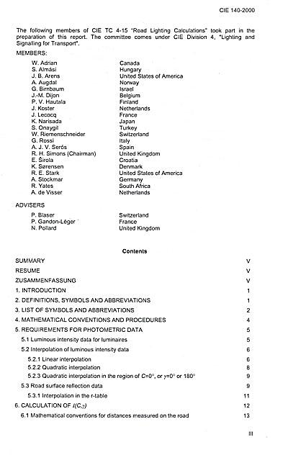
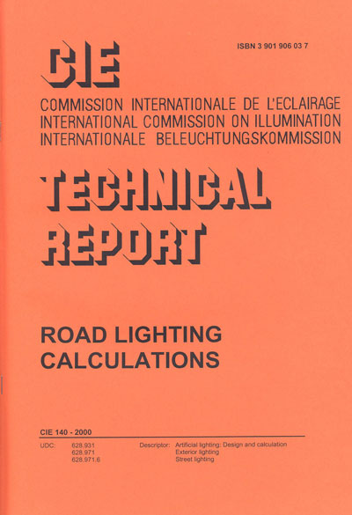
Hazırlama Grubunda Yer Alınan Teknik Raporlar
19/01/2012 tarihli ATMK – CIE BİLGİLENDİRME TOPLANTISI

Slide 13
.
ilginize teşekkür ederim
Aydınlatma Türk Milli Komitesi İstanbul Teknik Üniversitesi Enerji Enstitüsü Ayazağa Kampüsü 34469, Maslak - İstanbul tel: 0 212 285 60 50 faks: 0 212 285 60 51
E-posta: atmk@itu.edu.tr

